Slide 1

小学语文第六册第17课
可贵的沉默

Slide 2
学习要求
1、自由朗读课文，读准字音，把课文读正确、读通顺。
2、想想课文主要写了一件什么事。

Slide 3


我 会 读
zhù hè zuǒ gù yòu pàn xùn sù
祝贺 左 顾 右 盼 迅速 chóng fù qià fàn cuò huǎn hé
重复 恰 恰 犯 错 缓 和
wài pó jiàn yì biǎo dá zhì zhuō外 婆 建 议 表 达 稚 拙 fán nǎo xiǎng shòu
烦 恼 享 受
幻灯幻

Slide 4
我 会 读
祝贺 左顾右盼 迅速 重复
恰恰 犯错 缓和 霎时 蕴藏
外婆 建议 表达
稚拙 烦恼 享受
幻灯幻

Slide 5
检查预习情况:
2、请找出四个字的词语
神气十足、左顾右盼、
沉默不语、四面八方、
七嘴八舌、异口同声、
不约而同

Slide 6
想想课文主要写了一件什么事。
在课上，当老师问爸爸妈妈知道你的生日是在哪一天时，孩子们 。当老师问有谁知道爸爸妈妈的生日时，孩子们 。听了老师的建议后，孩子们 。（填上一个词）（选上描写孩子心情的词语。）
神气十足
沉默不语
七嘴八舌
沉默不语
七嘴八舌
神气十足

Slide 7
语言
“知道！”“知道！”孩子们异口同声地回答。
“当然祝贺了！”“祝贺的!”又是一片肯定的回答声。

Slide 8
神态、动作
他们骄傲地举起了手，有的还神气十足地左顾右盼。
骄傲地、神气十足、左顾右盼。

Slide 9
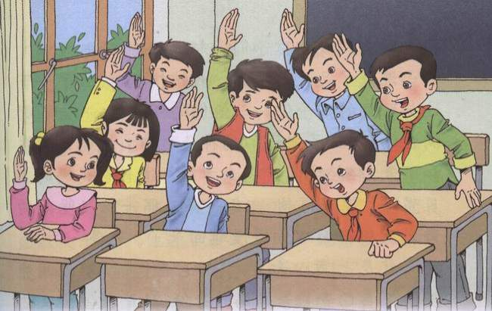
动作
前排的孩子都回过头来往后看，几个男孩索性站了起来，我也不阻止他们。

Slide 10
动作
几乎所有的孩子都在快乐地交谈，谈的内容当然是生日聚会、生日礼物、父母祝福……

Slide 11
拓展延伸
几乎所有的孩子都在快乐地
交谈，有的说：“______________”,
有的说：“____________________”,
还有的说：“___________________。”

Slide 12
你体会到吗？
“这极为珍贵的东西”
是——
孩子们会感受爱了，但这还不够。我想去寻找蕴藏在他们心灵深处的、他们自己还没有意识到的极为珍贵的东西。
回报父母的爱。
再联系上下文的内容，试着给这句话填填空： “会感受爱了”，他们已经意识到的是（ ）
2、还没有意识到的极为珍贵的东西是：（ ）。
父母对自己的关爱
主动关爱父母，学会关心他人。

Slide 13
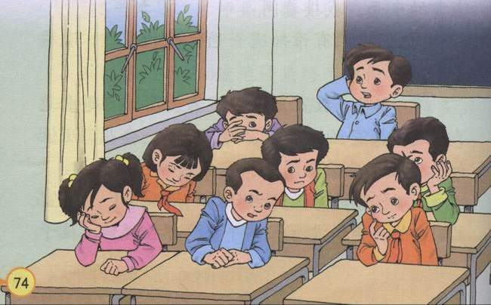
霎时，教室里安静下来。我把问题重复了一遍，教室里依然很安静。过了一会儿，几位女生沉静地举起了手。

Slide 14
教室里寂然无声，没有人举手，没有人说话。孩子们沉默着，我和孩子们一起沉默着……
教室里＿ ，没有人举手，没有人说话。

Slide 15
教室里寂然无声，没有人举手，没有人说话。孩子们沉默着，我和孩子们一起沉默着……
孩子们心中在想：
没人告诉过我父母的生日,所以我不知道哇！
父母这么爱我，我从没给他们祝贺过生日，真惭愧！

Slide 16
沉默了足足一分钟，我悄悄地瞥了一下这些可爱的孩子们——他们的可爱恰恰在那满脸犯了错误似的神色之中。
破折号解释说明了什么？

Slide 17
像获得赦免一样，那一道道躲闪的目光又从四面八方慢慢地回来了。
“躲闪”在这里的意思是：
1、因为不知道父母的生日而感到难为情，不好意思看老师。
2、因为不知道父母的生日，害怕老师提问自己而躲避，闪开。
Notes:
<PowerClick><Answer>1</Answer><Option>2</Option><Point>1</Point></PowerClick>

Slide 18
只要你表达了自己的爱，再稚拙的礼物他们也会觉得珍贵无比的。
当 的时候，我 。

Slide 19

啊，我真快活！这一片沉默给了我多大的享受啊！
“享受”是什么意思？文中的“我”指的是谁？
你能联系上文，试着填填这三句话吗？相信你是最棒的！
这一片沉默给了孩子们多大的享受啊！他们懂得了
这一片沉默给了爸爸妈妈多大的享受啊！他们感受到了
这一片沉默给了我多大的享受啊！我
3. 小组交流。
关爱他人
来自儿女的关爱
感到无比欣慰

Slide 20

亲爱的爸爸妈妈，我想对您说：

Slide 21
综合性学习活动
a.询问：向亲人和邻居了解，你小时候父母是怎样疼爱你的。
b.观察：注意观察父母平时的辛劳，体会父母对自己的爱。
c.回忆：打开影集，找到父母教自己走路、陪着游戏……的记录。

Slide 22
老师赠言
只要你有一份回报父母的心，哪怕只是一杯热气腾腾的茶；只是递给父母的一双拖鞋；只是你亲手制作的一张小卡片；只是一句关心的话语……不管多么稚拙、朴实，父母都会觉得开心、幸福！来吧，让我们一起把心底里的那句话喊出来吧：
爸爸妈妈，我爱您！

Slide 23

作业：
做一些体贴父母的事，向老师汇报。

Slide 24
贺

Slide 25
顾

Slide 26
迅

Slide 27
速

Slide 28
复

Slide 29
恰

Slide 30
犯

Slide 31
缓

Slide 32
婆

Slide 33
议

Slide 34
达

Slide 35
稚

Slide 36
烦

Slide 37
享

